Slide 1
Cache缺失处理、写操作

Slide 2
Cache缺失处理
命中，CPU正常执行
缺失
阻塞流水线
从下一层的存储器中调入块
指令缺失 P289
重新取指（从cache中取）
数据缺失
在cache中，完成数据访问
对于指令缺失，注意将已加4的PC减4 ，才是正确的访存地址

Slide 3
写操作：写直达法
若sw指令要写的地址的原数据在cache中（写命中），而仅仅将新数据写入cache，会引起cache中数据与主存中数据不一致。
写直达法: 同时更新cache和主存。
由于主存（DRAM）慢，所以，效率不高
解决方法: 写缓冲
将要写的数据写入cache和缓冲
处理器继续执行，写操作完成，释放缓冲中的数据。
若写时，缓冲满，则必须阻塞
若产生写操作比存储器接收速度快，则缓冲早晚会满而失效。

Slide 4
写操作：写直达法
写缺失：
写分配：数据块从主存中取回并存入cache，并且在该块占用的（appropriate）区域写。同时，使用全地址将该字写入主存。
写不分配：只更新主存中块的一部分，而不写入cache。

Slide 5
写操作：写回机制
发生写操作时，新值仅仅被写入cache，只有当修改过的块被替换时才需要写入较低层次的存储器。
需要记住“脏数据块”
对于这种方式在写缺失时通常采用写分配。
写回机制的存储操作需要两个时钟周期，一个用来检查命中情况，下一个周期才是真正的执行写操作。因为如果在检查命中的同时进行写操作，如果没有命中，那么，cache中原有的数据被擦掉了而内存中并无该数据的备份，将导致数据丢失。写直达法，可以在一个周期内完成写操作。

Slide 6
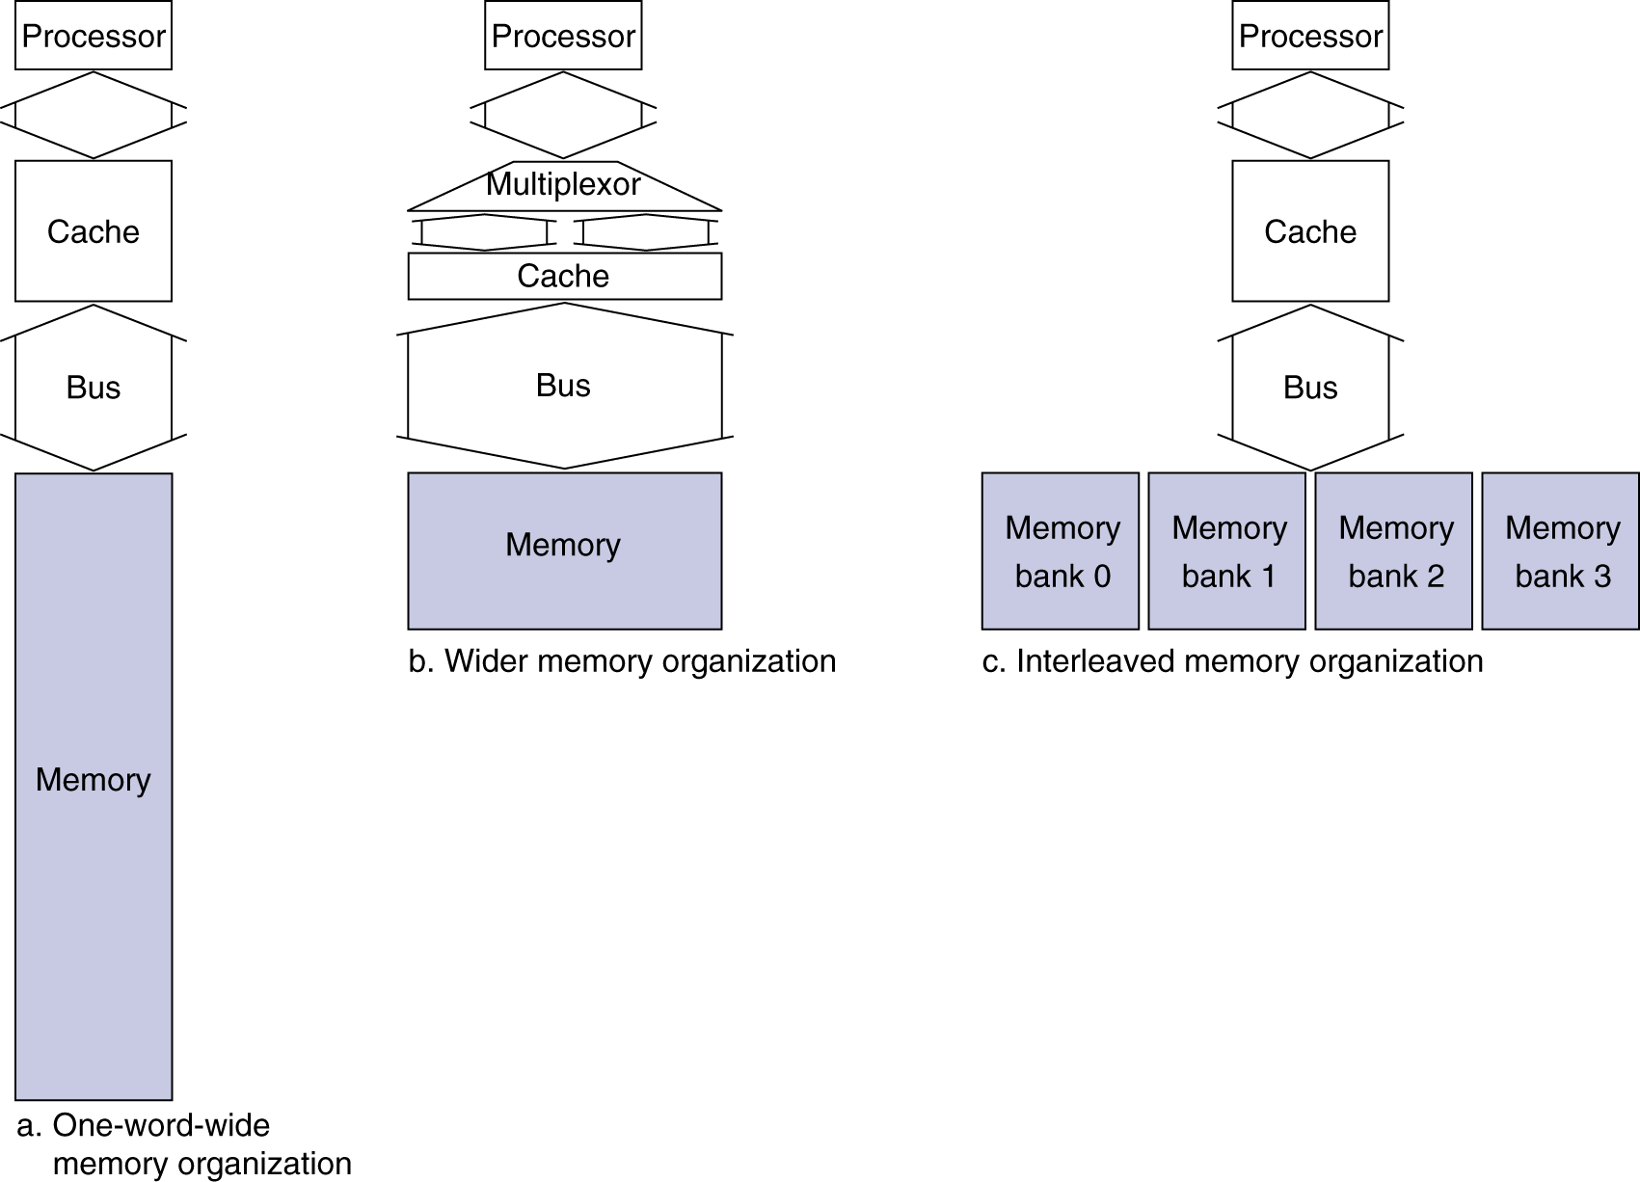
增加存储器带宽
降低缺失代价
P292-293缺失代价计算：cache 4字宽
发送地址1个时钟周期
访问DRAM15个时钟周期
传送一个数据字1个时钟周期
1+4*15+4*1
1+2*15+2*1 总线2个字宽
1+1*15+4*1 交叉存取（横向编址）

Slide 7
Cache性能的评估和改进
假设cache命中引起的开销是cpu正常执行周期的一部分：
CPU time = IC × CPI × CC
= IC × (CPI_{ideal} + Memory-stall cycles) × CC
即正常执行时间 + 阻塞时间
CPI_{stall}
Memory-stall cycles 来源于cache缺失 (read-stalls 和 write-stalls)
Read-stall cycles = reads/program (每程序读的频率)
× read miss rate × read miss penalty
Write-stall cycles = (writes/program × write miss rate × write miss penalty)
+ write buffer stalls（忽略）
对于写直达法，上两式可合并为：
Memory-stall cycles = accesses/program × miss rate × miss penalty

Slide 8
Cache缺失的影响
处理器速度越快(faster clock rate and/or lower CPI)，缺失代价（比例）越大。
已知：处理器 CPI_{ideal} = 2（没有存储器阻塞时的CPI）
缺失代价 100 cycles
36% load/store指令
2% I$ 和 4% D$ 缺失率
解：设指令数为I，则
指令缺失阻塞时钟周期总数 = I × 2% × 100 = 2 × I
数据缺失阻塞时钟周期总数 = I × 36% × 4% × 100 = 1.44 × I
每条指令或数据缺失的时钟周期数 = 总数/I
CPI_{stalls} = 2 + 3.44 = 5.44
为无阻塞CPI_{ideal} 的2.72倍! 即若配置的是理想的不发生缺失的cache，比有阻塞的不理想的cache，cpu的CPI快2.72倍。

Slide 9
Cache缺失的影响
若 CPI_{ideal} 降低为 1? 0.5? 0.25?（更好的流水线）
CPI_{ideal} = 1
CPI_{stall} = 1 + 3.44 = 4.44
则用于存储器阻塞的时间将从3.44/5.44 = 63%
提高到3.44/4.44 = 77% （比例反而增加）
仅提高时钟频率不改进存储器系统，会因cache缺失的增加而加剧性能流失。

Slide 10
Cache缺失的影响
若CPU的时钟频率快1倍（更好的cpu），将导致缺失代价也增大1倍。在其他条件不变（不改进存储器系统）时，每次缺失处理所耗费时间相同，时钟频率快1倍，则：
上例缺失代价 变为200 cycles
memory stall cycles = 2% x 200 + 36% x 4% x 200 = 6.88
所以， CPI_{stall} = 2+ 6.88 = 8.88
用于存储器阻塞的时间将从3.44/5.44 = 63%
提高到6.88/8.88 = 77% （性能流失）

Slide 11
Cache命中时间的影响
以上均忽略命中时间的影响，事实上，命中时间增加，存储器存取1个字的总时间也增加，继而导致处理器时钟周期增加。
过大的cache会增加命中时间。
平均存储器访问时间 (AMAT)
AMAT = 命中时间 + 缺失率 × 缺失代价
例：
CPU时钟周期时间 1ns, 命中时间 = 1 时钟周期, 缺失代价 = 20 时钟周期, 指令缺失率 = 5%
AMAT = 1 + 0.05 × 20 = 2ns
即每条指令2个时钟周期

